Slide 1
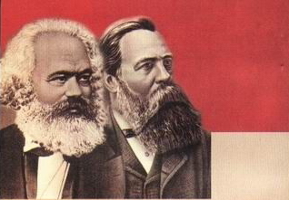
马克思主义基本原理概论
石家庄铁道大学
人文学院

Slide 2
第四章 资本主义的形成及其本质
第一节 资本主义的形成及以私有制为
基础的商品经济的矛盾
第二节 资本主义经济制度的本质
第三节 资本主义的政治制度和意识
形态

Slide 3
资本主义的政治制度和意识形态
第三节
一、资本主义的国家、政治制度及其本质
二、资本主义的意识形态及其本质
第四章 资本主义的形成及其本质

Slide 4
第三节 资本主义的政治制度和意识形态
一、资本主义的国家、政治制度及其本质
（一）资本主义国家的基本职能
（二）资本主义政治制度及其本质

Slide 5
第三节 资本主义的政治制度和意识形态
一、资本主义的国家、政治制度及其本质
（一）资本主义国家的基本职能
政治统治
对内职能
社会管理
资本主义
国家的职能
国家安全
对外职能
民族利益

Slide 6

第三节 资本主义的政治制度和意识形态
一、资本主义的国家、政治制度及其本质
对外职能是国家对内政治统治职能的延伸，服务与政治统治职能。
资产阶级国家实质上仍旧是一种剥削和压迫制度。
返回

Slide 7
第三节 资本主义的政治制度和意识形态
一、资本主义的国家、政治制度及其本质
（二）资本主义政治制度及其本质
资本主义国家的统治是通过具体的政治制度实现的。
资本主义政治制度包括资本主义的民主与法制、政权组织形式、选举制度、政党制度等。

Slide 8
第三节 资本主义的政治制度和意识形态
一、资本主义的国家、政治制度及其本质
资本主义宪法的基本原则
第一，私有制。
第二，主权在民。
第三，分权与制衡。
第四，人权

Slide 9
第三节 资本主义的政治制度和意识形态
一、资本主义的国家、政治制度及其本质
资本主义国家政权采取的是分权制衡的组织形式。
立法权、司法权、行政权。
资本主义国家的选举是资产阶级制定某种原则和程序，通过竞选产生议会和国家元首的一种政治机制。
政党制

Slide 10
第三节 资本主义的政治制度和意识形态
一、资本主义的国家、政治制度及其本质
资本主义政治制度的进步作用
第一，战胜封建社会自给自足的小生产的生产方式，保护、促进和完善资本主义生产方式上起着重要作用；
第二，使人民摆脱了封建专制主义的分封割据状态、压迫统治和人身依附关系，享有更多的社会政治自由，促进人类发展与进步；
第三，积累了相当丰富的政治统治和社会管理经验。

Slide 11
第三节 资本主义的政治制度和意识形态
一、资本主义的国家、政治制度及其本质
资本主义政治制度的局限性
其一，资本主义的民主是金钱操控下的民主，实际是资产阶级精英统治下的民主；
其二，法律名义上的平等掩盖着事实上的不平等；
其三，资本主义国家的政党制是一种维护资产阶级统治的政治制度。
返回

Slide 12
（二）资本主义意识形态的本质
二、资本主义的意识形态及其本质
（一）资本主义意识形态的思想理论来源
第三节 资本主义的政治制度和意识形态

Slide 13
二、资本主义的意识形态及其本质
（一）资本主义意识形态的思想理论来源
作为资本主义国家意识形态的各种资产阶级的思想理论和观念是资产阶级在长期的反封建专制主义和宗教神学的斗争中逐步形成和发展起来的。
第三节 资本主义的政治制度和意识形态

Slide 14
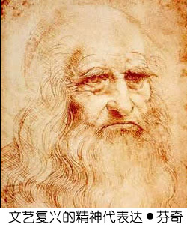
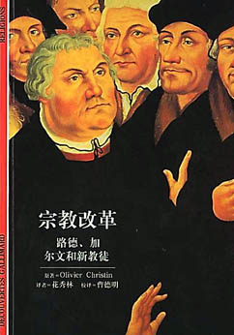
二、资本主义的意识形态及其本质
资产阶级在取得革命胜利后建立了资本主义国家，为了进行政治统治的需要资产阶级就开始构建资本主义国家的意识形态。
马丁·路德
返回
第三节 资本主义的政治制度和意识形态

Slide 15
（二）资本主义意识形态的本质
二、资本主义的意识形态及其本质
第一，资本主义意识形态是资本主义社会条件下的观念上层建筑，是为资本主义社会形态的经济基础服务的。
第二，资本主义意识形态本质上是资产阶级的阶级意识的集中体现。
第三，资本主义意识形态也是人类文化发展的特定形式和环节之一。
第三节 资本主义的政治制度和意识形态

Slide 16
思考题
1、如何理解生产商品的劳动的二重性与商品经济的内在矛盾？
2、怎样解释劳动力密集型企业从发达国家向落后国家的转移？
3、如何理解失业产生的根源？
4、经济危机的实质是什么？为什么说经济危机是资本主义生产方式的必然结果？
5、如何理解资本主义生产方式与生态危机的关系？
第三节 资本主义的政治制度和意识形态

Slide 17
阅读书目
1、马克思：《资本论》（一、二、三卷）
2、恩格斯：《私有制、家庭和国家的起源》
3、恩格斯：《反杜林论》
4、恩格斯：《社会主义从空想到科学》
第三节 资本主义的政治制度和意识形态

